Slide 1

FN- Forente nasjoner
Bilder og tekst hentet fra http://www.fn-filuren.no/Tema/Om-FN

Slide 2
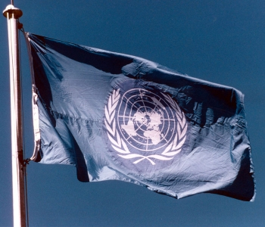

Om FN
FN er en klubb for verdens land. FN har 193 medlemsland. Det er nesten alle land i hele verden.
FN er en forkortelse.
-F står for forente.
-N står for nasjoner. Nasjoner er et annet ord for land.
FN betyr «Alle land sammen».
FN på engelsk heter UN. UN står for United Nations.

Slide 3
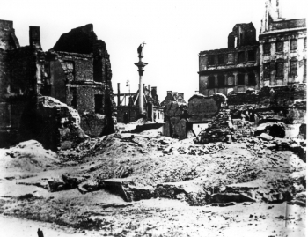
FN ble laget i 1945. I 1945 var andre verdenskrig nettopp slutt. Alle var redde for at det skulle bli en ny stor krig. Da tenkte man at det er lurt å ha en klubb hvor landene kan snakke sammen om ting de er uenige om. Hvis man samarbeider og snakker sammen, så er det lettere å finne løsninger. Det er fortsatt krig noen steder i verden. Men FN arbeider hele tiden for at det skal være mer fred.

Slide 4
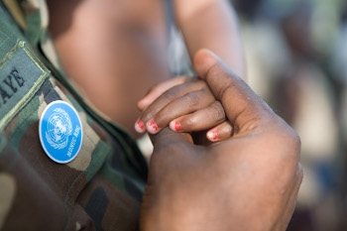
FN jobber med veldig mye forskjellig. Det er fint, for da får jeg mange forskjellige oppdrag. FN jobber med nødhjelp. Hvis det er en stor ulykke et sted i verden, så sender FN folk og penger for å hjelpe til. Og hvis det holder på å bli krig, så kan FN sende folk som forsøker å hjelpe til å finne løsninger, slik at det kan fortsette å være fred.

Slide 5
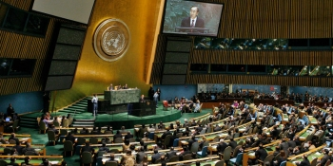
For at FN skal fungere må alle landene som er med i klubben samarbeide. Når man samarbeider snakker man sammen og hjelper hverandre. Jo mer land hjelper hverandre og jobber sammen, jo lettere er det å ha fred.

Slide 6
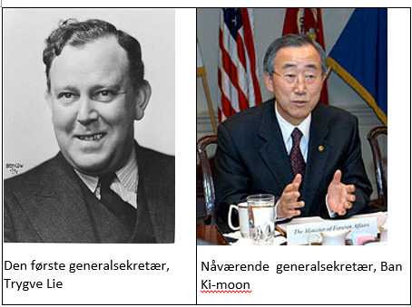
Fakta omFN:
Språk: FNs seks offisielle språk, brukt i møter mellom regjeringer fra ulike nasjoner og dokumenter er arabisk, kinesisk, engelsk, fransk, russisk og spansk.
FNs sekretariat: FNs daglige arbeid blir styrt av FNs sekretariat som ledes av Generalsekretæren. Den første valgte generalsekretæren i FN var Trygve Lie som var fra Norge. Nåværende generalsekretær er Ban Ki-moon og var tidligere statsoverhode i Sør-Korea.

Slide 7

FN’s tusenårsmål:
Hvert tusenårsmål har en logo som symboliserer hva som skal oppnås:
Utrydde ekstrem fattigdom og sult
Sikre utdanning for alle
Styrke kvinners stilling
Redusere barnedødeligheten
Redusere svangerskapsrelatert dødelighet
Stoppe spredning av hiv/aids, malaria og andre dødelige sykdommer
Sikre miljømessig bærekraftig utvikling
Bygge et globalt partnerskap for utvikling

